Slide 1

Segmentation du Marché de la société Instacart
Comment classer les clients de INSTACART ?
Réalisé par :
BELKADI Mohamed
ESSADIK Ahmed
2020-2021

Slide 2
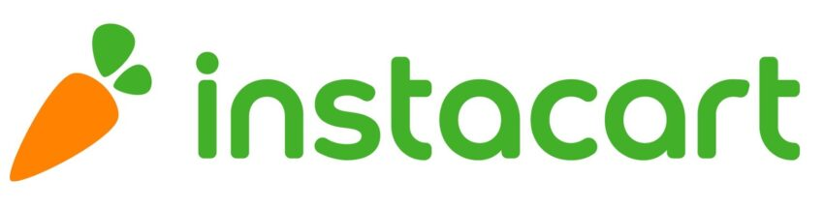
C'est quoi Instacart ?
Instacart est une entreprise américaine spécialisée dans la livraison de produits alimentaires, via des livreurs indépendants. À l'image d'Uber pour le transport de personne, Instacart via une application mobile permet de mettre en relation des clients souhaitant se faire livrer leur course dans des magasins ayant pignon sur rue, avec des livreurs. Instacart a été fondé en 2012 par Apoorva Mehta1, à San Francisco.
Le 16 octobre 2018, Instacart officialise une nouvelle levée de fonds d'environ 600 millions de dollars en plus des 350 millions déjà récoltés en début d'année 2018.
À la différence du géant de la livraison, Amazon, et des autres entreprises de ce secteur, Instacart ne dispose pas d'entrepôt : l'entreprise sert uniquement d'intermédiaire.
Wikipédia

Slide 3
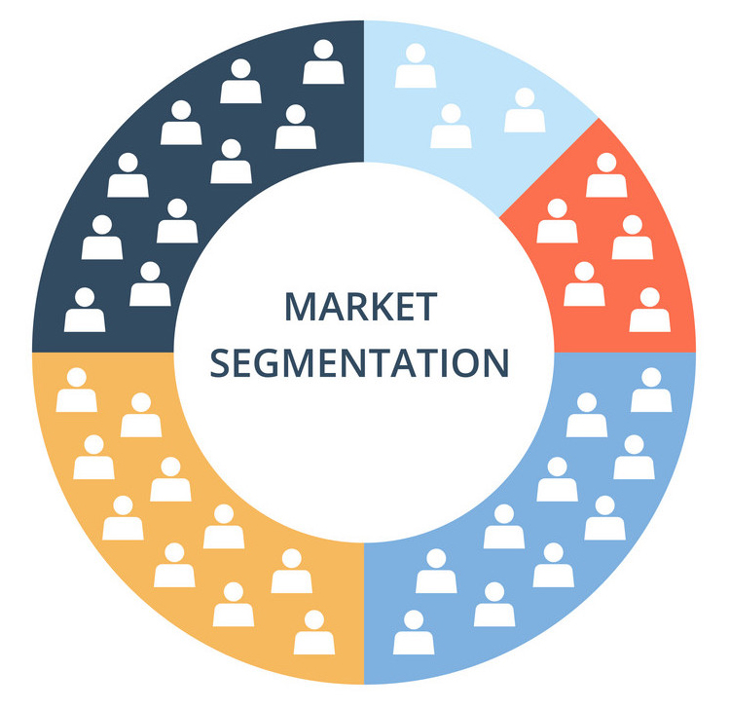
Market segmentation
En termes simples, la segmentation des clients consiste à trier les clients en groupes en fonction de leur comportement réel ou probable afin qu'une entreprise puisse s'engager plus efficacement avec eux. Par exemple, une entreprise pourrait offrir un type de promotion ou de réduction à ses clients les plus fidèles et une incitation différente aux clients nouveaux ou peu fréquents.

Slide 4
RFM Analysis
L'analyse RFM est une technique de segmentation du comportement client basée sur les données. RFM signifie récence, fréquence et valeur monétaire. L'idée est de segmenter les clients en fonction de la date de leur dernier achat, de la fréquence à laquelle ils ont acheté dans le passé et du montant global qu'ils ont dépensé. Ces trois mesures se sont avérées être des prédicteurs efficaces de la volonté d'un client de s'engager dans des messages et des offres marketing. Alors que l'analyse RFM est née dans le publipostage, c'est un outil puissant que les magasins de commerce électronique utilisent aujourd'hui.

Slide 5
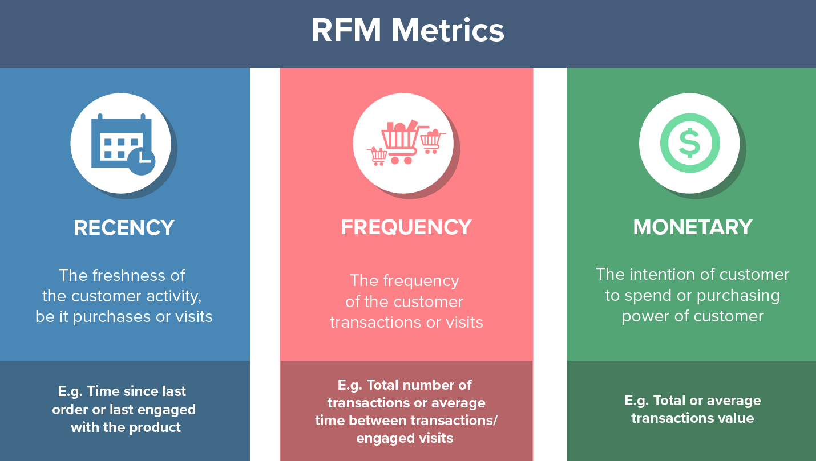
RFM Metrics

Slide 6
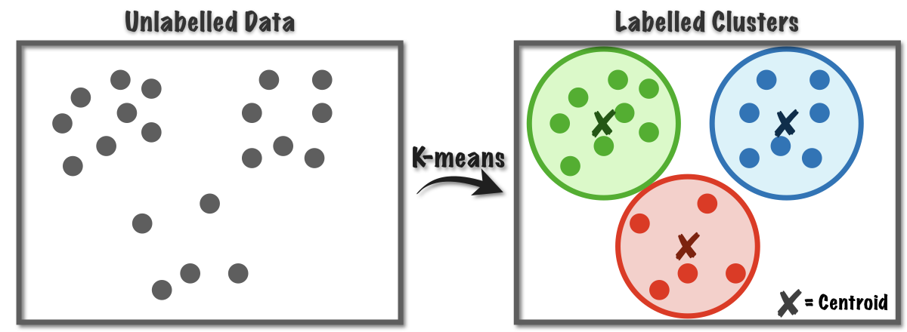
K- means
Le partitionnement en k-moyennes (ou k-means en anglais) est une méthode de partitionnement de données et un problème d'optimisation combinatoire. Étant donnés des points et un entier k, le problème est de diviser les points en k groupes, souvent appelés clusters, de façon à minimiser une certaine fonction. On considère la distance d'un point à la moyenne des points de son cluster ; la fonction à minimiser est la somme des carrés de ces distances.

Slide 7
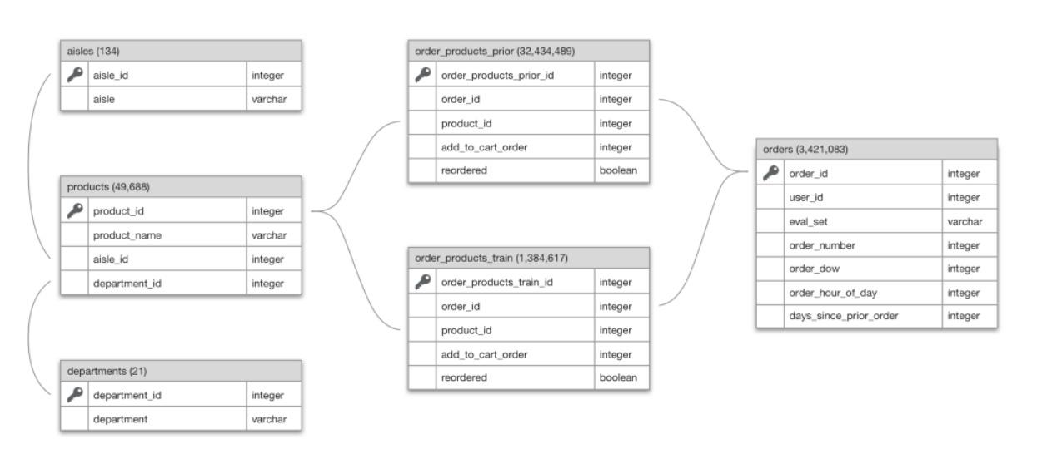
Les données (Data)
On dispose pour ce projet de six tables de données extraites du site Kaggle.com, L'ensemble de ces tables de données contient des informations sur plus de 3 millions d'ordres via Instacart sous la forme de fichiers ".csv". Voici Une structure qui montre le contenu de chaque table:

Slide 8
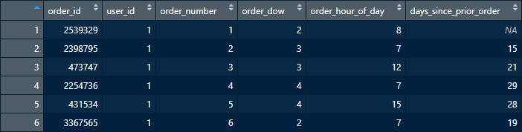
Orders data set
La table « Ordres » est composée de 3,421,083 ordres, et 6 variables:
Orders_id : L'identifiant de l'ordre effectué par les clients
User_id : L'identifiant de client ayant effectué l'ordre
Order_number : Le nombre de l'ordre effectué par le client
Order_dow : le jour de la semaine, lorsque le client a effectué l'ordre
Order_hour_of_day : l'heure du jour, lorsque le client a effectué l'ordre
days_since_prior_order : le nombre de jours depuis le dernier ordre

Slide 9
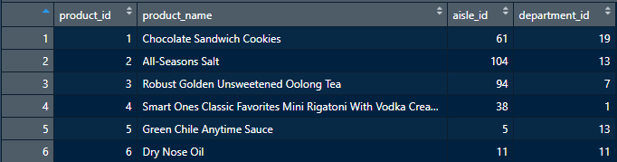
Products data set
Cette table est composée de 49,688 produits, et 4 variables :
Product_id : l'identifiant du produit acheté par les clients
Product_name : le nom du produit acheté par les clients
Aisle_id : l'identifiant de l'allée du produit
department_id l'identifieant du département du produit

Slide 10
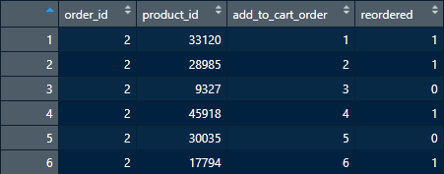
Order products prior et Order products train data sets
La table « order_products_prior » est composés de 32,434,489 lignes et 4 variables, tandis que la table « order_products_train » est composés seulement de 1,384,617 lignes et le même nombre de variables :
order_id : L'identifiant de l'ordre effectué par le client
product_id : L'identifiant du produit acheté par le client
add_to_cart_order : Séquence de la commande passée dans le panier
reordered : Indique si les produits sont réapprovisionnés ou non

Slide 11
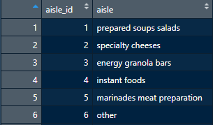
Aisles data set
La table « aisles » est composés de 134 lignes et 2 variables :
aisle_id : L'identifiant de l'allée
aisle : Le nom de l'allée

Slide 12
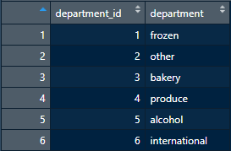
Departments data set
La table « departments » est composés de 21lignes et 2 variables :
department_id : L'identifiant du département
department : Le nom du département

Slide 13
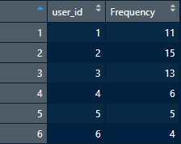
Construction de RFM data set Frequency
On a choisi de travailler par la méthode RFM définie précédemment.
Commençant tout d'abord par le calcul de trois paramètres Recency, Frequency et Monetory :
Le paramètre Frequency mesure le nombre total des ordres effectué par chaque client de
Instacart :

Slide 14
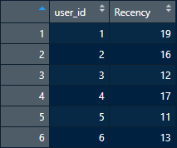
Construction de RFM data set Recency
Le paramètre Recency mesure la durée moyenne qui sépare deux ordres successifs effectués par chaque client:

Slide 15
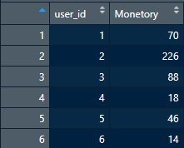
Construction de RFM data set Monetory
Le facteur Monetory indique le nombre des produits demandés pour chaque ordre d'un client.
Avant de calculer ce facteur, et pour avoir une vision globale sur tout les produits, on rassemble les deux tables order_products__prior et order_products__train sous une table appelée order_products (33,819,106 lignes et 4 variables) :

Slide 16
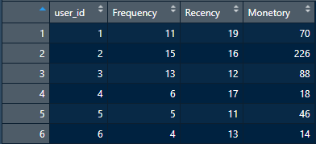
Construction de RFM data set RFM data set

Slide 17
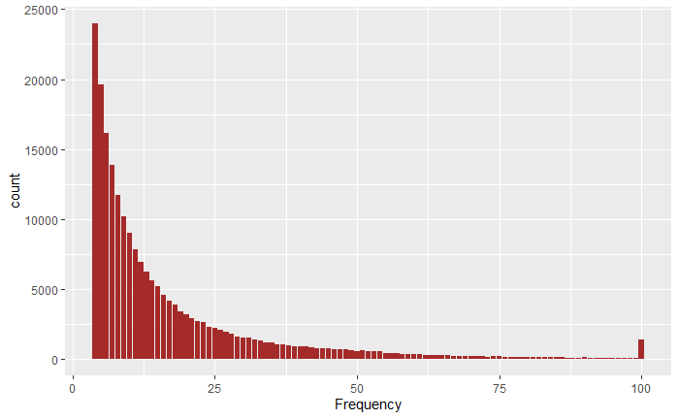
Distribution des variables RFM Frequency

Slide 18
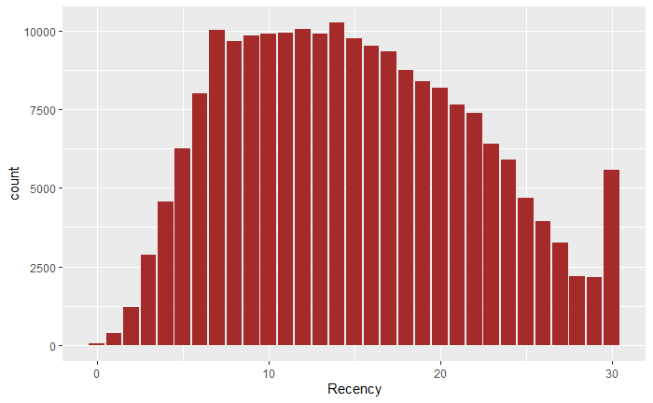
Distribution des variables RFM Recency

Slide 19
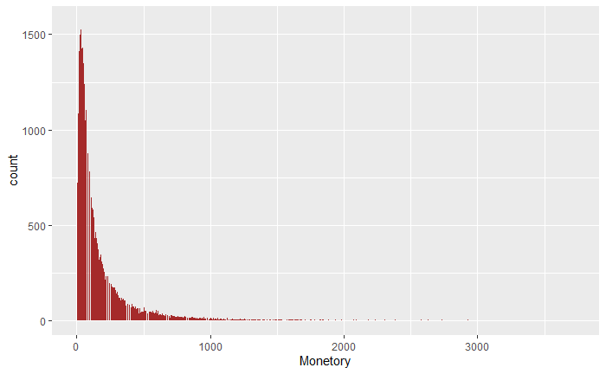
Distribution des variables RFM Monetory

Slide 20
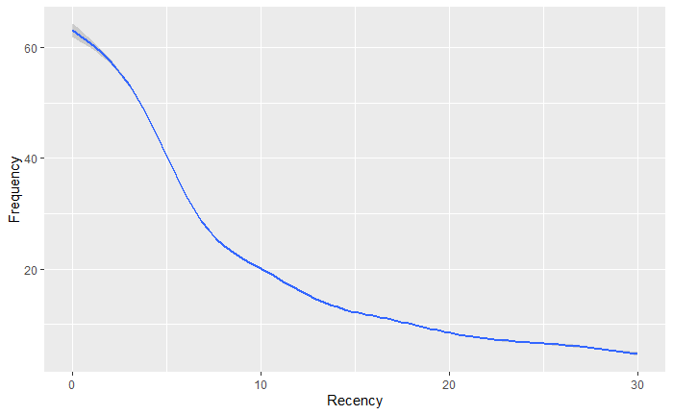
Corrélations entre les paramètres RFM Frequency/Recency
On remarque bien que la variable Frequency diminue lorsque la variable Recency augmente, ceci est évident, puisque un client qui se retarde d'effectuer ses ordres possède moins d'ordres en total.

Slide 21
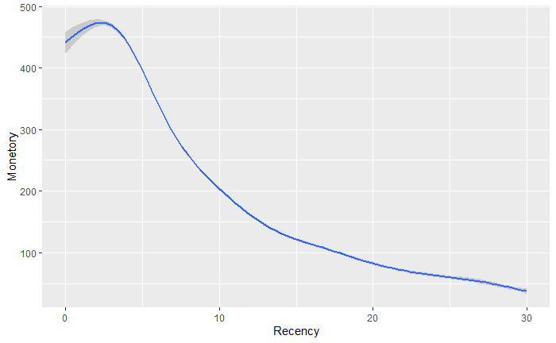
Corrélations entre les paramètres RFM Monetory/Recency
C'est un résultat de la visualisation précédente; long recency, implique petite fréquence, et donc petite Monetory.

Slide 22
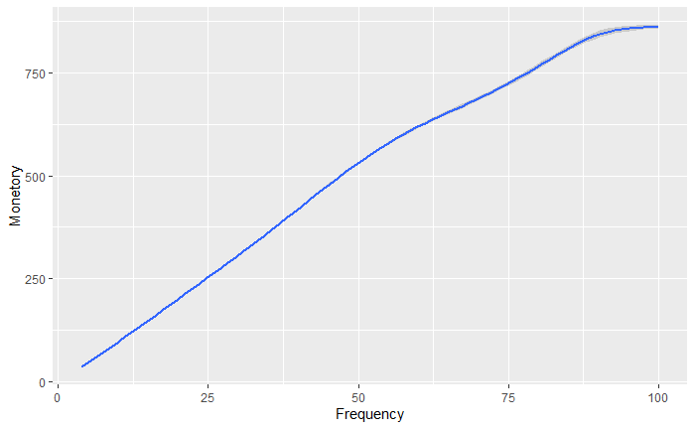
Corrélations entre les paramètres RFM Monetory/Frequency
Nous constatons l'existence d'une relation presque linéaire entre les deux variables Frequency et Monetory.

Slide 23
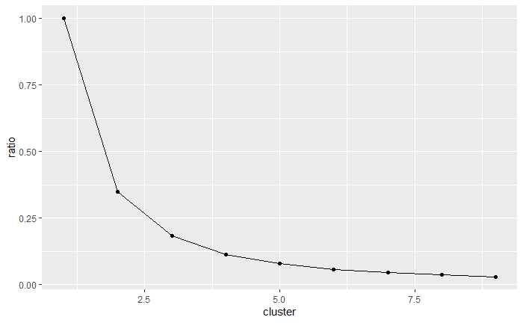
Segmentation des clients Scree plot
Avant d'entamer l'application de l'algorithme k-means, on doit d'abord choisir le nombre de clusters à considérer, pour cela, nous allons créer un scree plot, qui compile le ratio entre le total within cluster sum of squares et le total sum of square. Il s’agit ici de repérer visuellement le « coude » du graphique, qui se situera au nombre idéal de clusters.
Nous voyons donc que le nombre de clusters idéal pour notre jeu de données se situe en 3. on fixe donc k=3 et on applique l'algorithme k-means sur la table RFM_data_set.

Slide 24
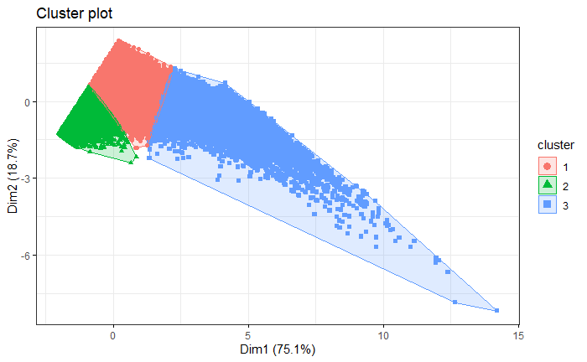
Segmentation des clients K-means

Slide 25
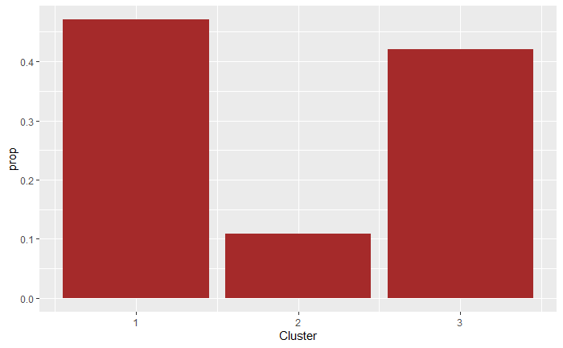
Segmentation des clients clusters sizes
Le premier cluster comprend 97,112 clients (47.09%), le deuxième contient 86,758 clients (42.06%), et le dernier rassemble 22,359 clients (10.84%).

Slide 26
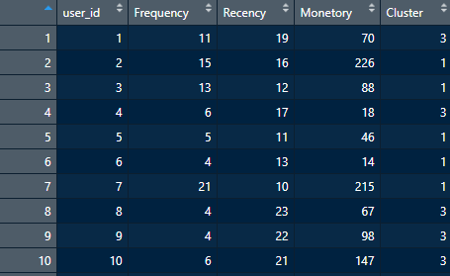
Segmentation des clients Ajout des clusters à RFM data set

Slide 27
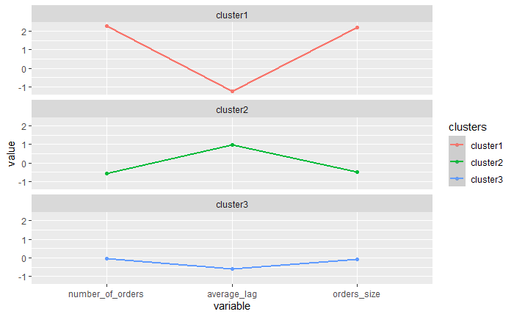
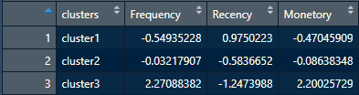
Segmentation des clients les caractéristiques des clusters

Slide 28

Segmentation des clients Cluster 1 : Les promoteurs
Ce groupe de clients dispose d'un Recency très faible, de plus, Ils utilisent beaucoup « Instacart » et passent beaucoup de commandes (Frequency élevé) de tailles importantes (Monetory élevé), Ce sont les clients préférés et les plus fidèles. Le marketing pour ces clients pourrait se concentrer sur le maintien de leur fidélité tout en les encourageant à passer des commandes qui génèrent plus de revenus pour l'entreprise (que cela signifie plus d'articles, des articles plus chers).

Slide 29

Segmentation des clients Cluster 2 : Les détracteurs
Cet cluster rassemble les clients les moins fidèles, Ils ont essayé « Instacart », mais ils ne l’utilisent pas souvent et n’achètent pas beaucoup d’articles, C'est le segment où nous avons le plus de marge de progression, Une stratégie spéciale de Marketing est nécessaire pour ce groupe afin d'augmenter La fréquence (Frequency) et la tailles des ordres (Monetory), et diminuer le Recency de leurs achats.

Slide 30

Segmentation des clients Cluster 3 : Les neutres
Ce sont les clients neutres, Ils n'utilisent pas « Instacart » aussi souvent, mais lorsqu'ils le font, ils passent des commandes plus ou moins importants, Il faut les encourager à passer plus d'ordres via des stratégies de Marketing pertinentes.

Slide 31
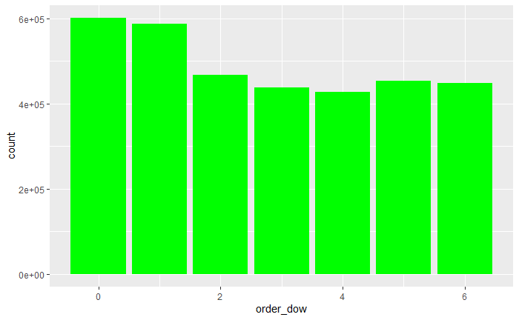
Plus d’informations Les jours populaires des commandes
Les jours les plus populaires des commandes des utilisateurs sont 0 et 1, on dispose pas d'une définition de ces numéros de jours, mais ces deux jours sont souvent Dimanche et Lundi.

Slide 32
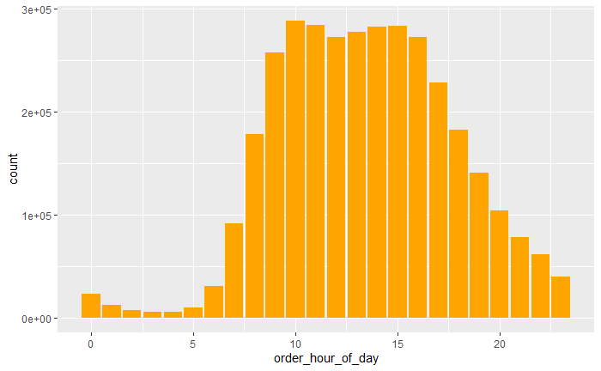
Plus d’informations Les heures populaires des commandes
On constate qu'Instacart n'a pas beaucoup de livraison le matin et tard le soir, La plupart des ordres sont passées en heures d'intervalle de temps [9h,16h].

Slide 33
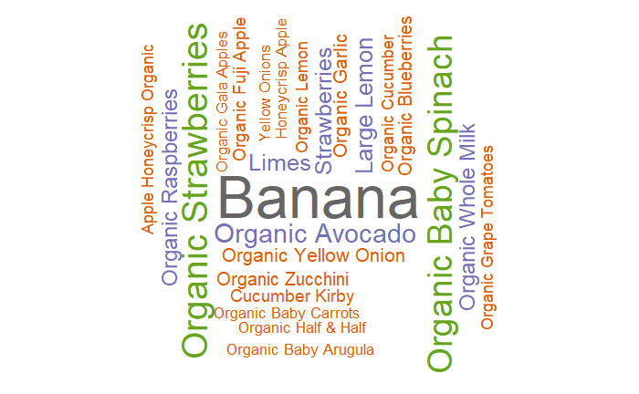
Plus d’informations Les produits les plus demandés
Nous remarquons que la majorité des clients ajoute les bananes à leurs commandes. Ainsi, les fruits et les légumes sont les produits les plus demandés.

Slide 34
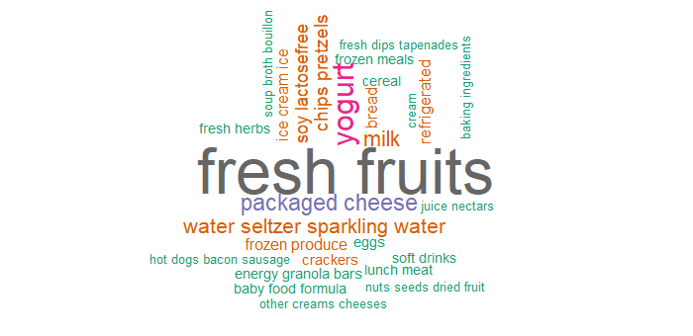
Plus d’informations Les allées des produits les plus demandés
Les allées les plus importantes sont ceux des fruits, des légumes et des produits laitiers

Slide 35
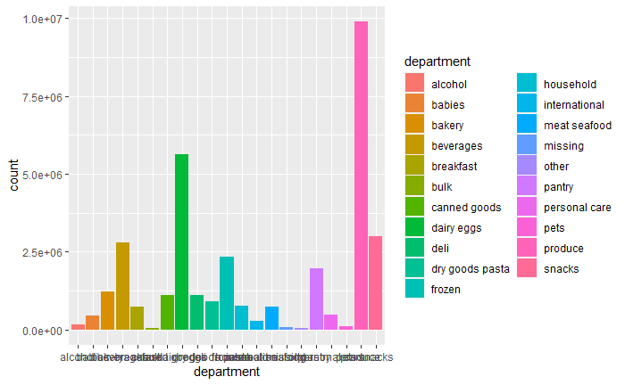
Plus d’informations Les département des produits les plus demandés
Nous observons que les meilleurs départments sont : Produce, Dairy Eggs, Snacks, Beverages, and Frozen.

Slide 36
Conclusion
Aucune entreprise ne peut diviser son marché stratégiquement sans réaliser de segmentation marketing adéquate, sans segmentation, les entreprises ciblent ses clients, de façon trop vague, sans savoir comment y adresser. Enfaite la segmentation du marché permet aux entreprises de changer leurs stratégies afin d’augmenter le profit, et de cibler un nouveau segment, pour mieux atteindre une clientèle, par suite, sa compétitivité dans ce segment s’accroît. De plus, une communication efficace est garantie quand on connaît bien le marché cible.

